Slide 1


Законодательное совершенствование процедуры установления кадастровой стоимости в размере рыночной стоимости
Бобунов Эдуард Анатольевич
Региональный представитель Ассоциации
«Саморегулируемая организация оценщиков «Экспертный совет» в Пермском крае,
Сертифицированный по Европейским стандартам специалист по оценке недвижимости,
Сертифицированный СРОО «Экспертный совет» и РОО оценщик недвижимости,
Сертифицированный специалист по оценке бизнеса.

Slide 2
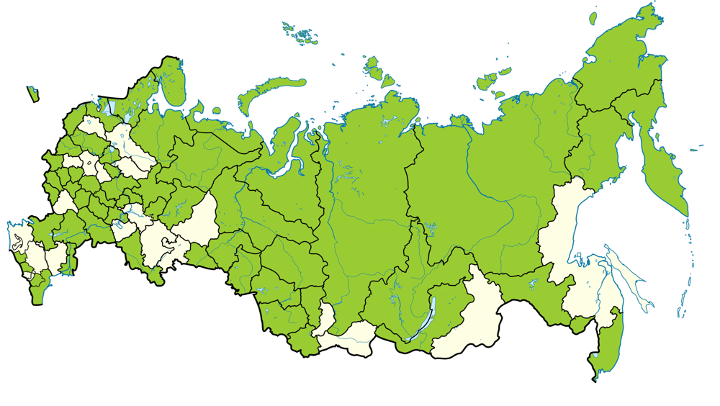
Применение статьи 22.1 Федерального закона от 03.07.2016 № 237-ФЗ «Установление кадастровой стоимости в размере рыночной стоимости
58 Субъектов Российской федерации перешло на новый порядок установления кадастровой стоимости в размере рыночной стоимости.
Пермский край перешел на новый порядок с 01.01.2021 года.
Все субъекты РФ должны были перейти на новый порядок до 01.01.2023 года.
В конце 2022 года переходный период продлили до 01.01.2026.
До 01.01.2026 года в стране официально действует два порядка:
- Оспаривание результатов определения кадастровой стоимости в соответствии с Федеральным законом от 29.07.1998 № 135-ФЗ «Об оценочной деятельности в Российской Федерации».
- Установление результатов определения кадастровой стоимости в соответствии с Федеральным законом от 03.07.2016 № 237-ФЗ «О государственной кадастровой оценке».
*а также Республика Крым зеленая

Slide 3

Взаимодействие оценочного сообщества с ГБУ «ЦТИ ПК»
Основная проблема во взаимодействии с ГБУ «ЦТИ ПК» это необоснованные отказы в установлении кадастровой стоимости в размере рыночной стоимости.
Ст. 11. Бюджетное учреждение вправе принять следующие решения в отношении заявления об установлении рыночной стоимости:
1) об установлении кадастровой стоимости объекта недвижимости в размере его рыночной стоимости (далее - решение об установлении рыночной стоимости), указанной в отчете об оценке рыночной стоимости такого объекта недвижимости;
2) об отказе в установлении кадастровой стоимости объекта недвижимости в размере его рыночной стоимости в связи с использованием неполных и (или) недостоверных сведений, расчетными или иными ошибками, повлиявшими на итоговый результат определения рыночной стоимости такого объекта недвижимости, нарушением требований законодательства об оценочной деятельности при составлении отчета об оценке рыночной стоимости такого объекта недвижимости (далее - решение об отказе в установлении рыночной стоимости).
Ст. 12. В случае принятия решения об отказе в установлении рыночной стоимости в таком решении должны быть приведены все выявленные в ходе рассмотрения заявления об установлении рыночной стоимости причины, предусмотренные пунктом 2 части 11 настоящей статьи, послужившие основанием для принятия такого решения.
Источник ст. 22.1 ФЗ от 03.07.2016 № 237-ФЗ.

Slide 4
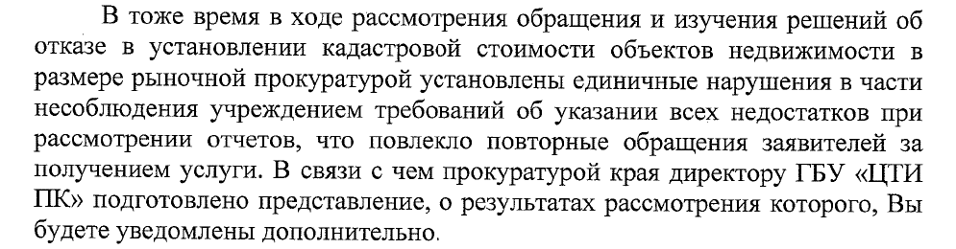
Взаимодействие оценочного сообщества с ГБУ «ЦТИ ПК»
Необоснованность отказов ГБУ «ЦТИ ПК» была подтверждена прокуратурой Пермского края (письмо №Э-602-2022 от 18.03.2022), по результатам проверки было вынесено представление прокуратуры Пермского края от 31 марта 2022 г. №7-52-42-2022.

Slide 5

Взаимодействие оценочного сообщества с ГБУ «ЦТИ ПК»
ГБУ «ЦТИ ПК» обратилось в суд с административным исковым заявлением к прокуратуре Пермского края о признании незаконным представления прокуратуры Пермского края от 31 марта 2022 г. №7-52-42-2022.

Slide 6
Выдержки из решения Ленинского районного суда г. Перми от 8 августа 2022 года по делу №2а-3236/2022 (суд первой инстанции)
Доводы представителей административного истца о том, что по каждому заявлению об установлении кадастровой стоимости объекта недвижимости в размере его рыночной стоимости ГБУ ПК «ЦТИ ПК» выносится новое решение, а исправленный отчет об оценки расценивается как новый отчет об оценке, в связи с чем имеются законные основания для принятия повторно решения об отказе в установлении кадастровой стоимости недвижимости по другим основаниям, которые не учитывались в предыдущем решении, не свидетельствуют о соблюдении ГБУ «ЦТИ ПК» требований ч. 12 ст. 21 Федерального закона от ДД.ММ.ГГГГ № 237-ФЗ «О государственной кадастровой оценке».
Судом установлено, что в некоторых случаях по одному объекту недвижимости ГБУ «ЦТИ ПК» выносится от двух до четырех решений об отказе в установлении кадастровой стоимости объекта недвижимости в размере его рыночной стоимости, при этом в первом отказе основанием для отказа послужила необоснованно завышенная корректировка скидки на торг по объектам-аналогам № №, а после устранения указанного недостатка, при вынесении второго отказа - непосредственно объекты аналоги №№, что подтверждается решениями от ДД.ММ.ГГГГ № № от ДД.ММ.ГГГГ
При таких обстоятельствах, суд приходит к выводу об отсутствии оснований для удовлетворений требований административного истца в полном объеме.

Slide 7
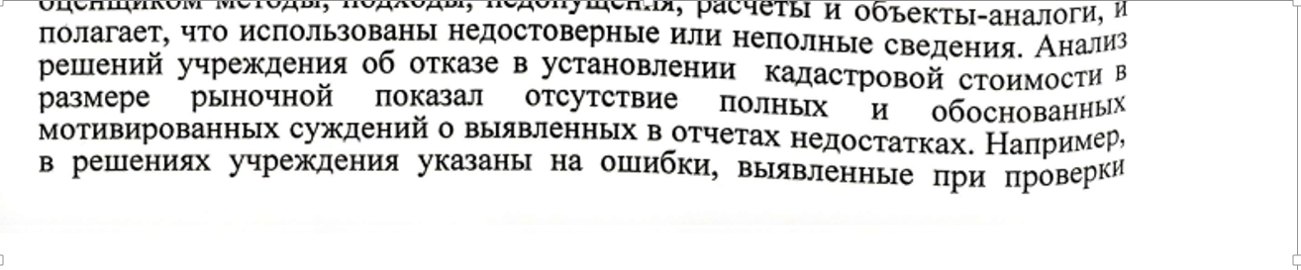
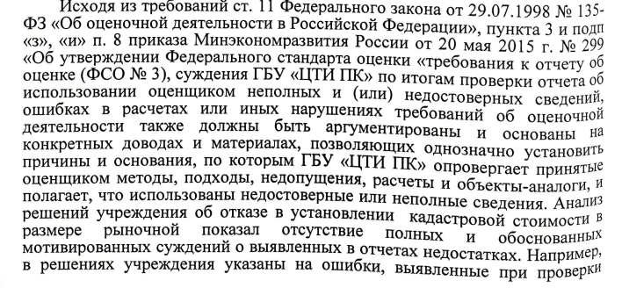
Выдержки из апелляционного определения судебной коллегии по административным делам Пермского краевого суда от 9 января 2023 года по делу №33а-72/2023 (33а-10885/2022), 2а-3236/2022.
(вторая инстанция)

Slide 8
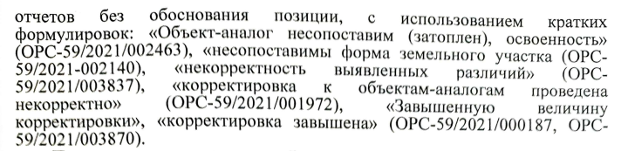
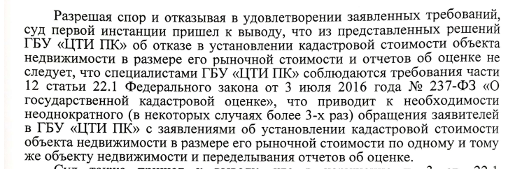
Выдержки из апелляционного определения судебной коллегии по административным делам Пермского краевого суда от 9 января 2023 года по делу №33а-72/2023 (33а-10885/2022), 2а-3236/2022.
(вторая инстанция)

Slide 9
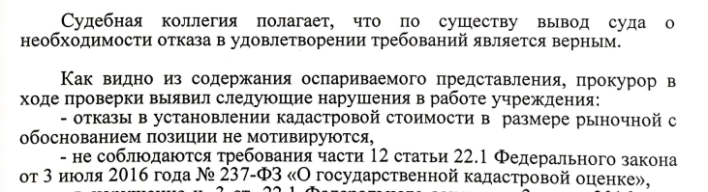
Выдержки из апелляционного определения судебной коллегии по административным делам Пермского краевого суда от 9 января 2023 года по делу №33а-72/2023 (33а-10885/2022), 2а-3236/2022.
(вторая инстанция)

Slide 10
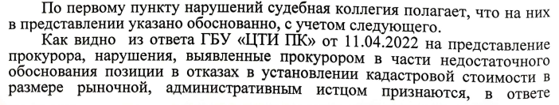

Выдержки из апелляционного определения судебной коллегии по административным делам Пермского краевого суда от 9 января 2023 года по делу №33а-72/2023 (33а-10885/2022), 2а-3236/2022.
(вторая инстанция)

Slide 11
Выдержки из кассационного определения судебной коллегии по административным Седьмого кассационного суда общей юрисдикции от 16 мая 2023 года № 88а-8492/2023
(третья инстанция)
Показал, что в ряде случаев учреждением не обеспечена полнота проверки отчетов, что повлекло для заявителей необходимость неоднократного обращения за предоставлением услуги и несения дополнительных затрат на изготовление новых оценочных отчетов, а также отсутствие полных и обоснованных мотивированных суждений о выявленных в отчетах недостатках.
С коллективными жалобами на действия ГБУ «ЦТИ ПК» при принятии решений об установлении кадастровой стоимости объектов недвижимости в размере рыночной стоимости, а именно на отсутствие последовательности и логики проверки отчетов об оценке на соответствие действующему законодательству об оценке.
Возложить обязанность на ГБУ «ЦТИ ПК», разработать и ввести в правоприменительную практику, единые для всех оценщиков обязательные нормативы и стандарты, являющиеся критериями оценки оценочных отчетов; обеспечить единство причин отказов для всех оценщиков; излагать решения об отказе в установлении кадастровой стоимости объекта недвижимости в размере его рыночной стоимости предельно конкретно, все выявленные в ходе рассмотрения заявления об установлении рыночной стоимости причины, предусмотренные федеральным законом, послужившие основанием для принятия решения об отказе.

Slide 12
Выдержки из кассационного определения судебной коллегии по административным Седьмого кассационного суда общей юрисдикции от 16 мая 2023 года № 88а-8492/2023
(третья инстанция)
Суд первой инстанции пришел к выводу о законности оспариваемого представления, поскольку исходя из представленных решений ГБУ «ЦТИ ПК» об отказе в установлении кадастровой стоимости объекта недвижимости в размере его рыночной стоимости и отчетов об оценке следует, что специалистами ГБУ «ЦТИ ПК» не соблюдаются требования части 12 статьи 22.1 Федерального закона № 237-ФЗ «О государственной кадастровой оценке», что приводит к необходимости неоднократного (в некоторых случаях более трех раз) обращения заявителей в ГБУ «ЦТИ ПК» с заявлениями об установлении кадастровой стоимости объекта недвижимости в размере его рыночной стоимости по одному и тому же объекту недвижимости и переделывания отчетов об оценке.
Из приведенных правовых норм следует, что во исполнение представления прокурора должны быть предприняты конкретные меры по устранению не только допущенных нарушений закона, но и причин, условий, им способствующих.

Slide 13
Выдержки из кассационного определения судебной коллегии по административным Седьмого кассационного суда общей юрисдикции от 16 мая 2023 года № 88а-8492/2023
(третья инстанция)
Вывод суда апелляционной инстанции об отсутствии в деятельности ГБУ «ЦТИ ПК» отмеченных в представлении нарушений части 12 статьи 22.1 Федерального закона № 237-ФЗ «О государственной кадастровой оценке» ввиду того, что каждый из рассмотренных учреждением отчетов является самостоятельным документом, представляемым в рамках рассмотрения отдельных заявлений, основан на ошибочном толковании части 12 статьи 22.1 Федерального закона № 237-ФЗ «О государственной кадастровой оценке». Согласно части 12 статьи 22.1 Федерального закона № 237-ФЗ «О государственной кадастровой оценке» в случае принятия решения об отказе в установлении рыночной стоимости в таком решении должны быть приведены все выявленные в ходе рассмотрения заявления об установлении рыночной стоимости причины, предусмотренные пунктом 2 части 11 настоящей статьи, послужившие основанием для принятия такого решения.

Slide 14

Выдержки из кассационного определения судебной коллегии по административным Седьмого кассационного суда общей юрисдикции от 16 мая 2023 года № 88а-8492/2023
(третья инстанция)
Как неоднократно указывал Конституционный Суд РФ в своих Постановлениях от 7 июня 2012 года № 14-П,от 14 января 2016 года № 1-П, о 26 февраля 2018 года № 10-П, от 14 июня 2018 года № 23-П, от 12 мая 2021 года №17-П, недопустим формальный подход органа или лица, наделенных публичными полномочиями, к принятию, совершению (допущению) соответствующих решений, действий (бездействия), не учитывающих права, свободы и законные интересы граждан и организаций.
При реализации публичных полномочий наделенный ими орган или лицо обязаны осуществлять полную и всестороннюю оценку фактических обстоятельств, действовать добросовестно, поддерживать доверие граждан и их объединений к закону и действиям государства.

Slide 15
Выдержки из кассационного определения судебной коллегии по административным Седьмого кассационного суда общей юрисдикции от 16 мая 2023 года № 88а-8492/2023
(третья инстанция)
Требования части 12 статьи 22.1 Федерального закона № 237-ФЗ «О государственной кадастровой оценки» развивают требования пункта 4 части 1 статьи 7 Федерального закона от 27 июля 2010 года № 210-ФЗ «Об организации предоставления государственных и муниципальных услуг» о запрете требовать от заявителя предоставления документов и информации, отсутствие и (или) недостоверность которых не указывались при первоначальном отказе в приеме документов, необходимых для предоставления государственной или муниципальной услуги, либо в предоставлении государственной или муниципальной услуги.
В основу оспариваемого представления положен вывод о том, что если недостатки оценочного отчета были выявлены при повторном рассмотрении заявлений, то, со всей очевидностью, такие недостатки могли быть выявлены при рассмотрении первоначального заявления, поскольку содержание отчетов в части, получившей оценку в повторных решениях с момента их первоначального представления не изменились. Данные обстоятельства ГБУ«ЦТИ ПК» не опровергнуты, доказательств в их опровержение материалы дела не содержат.

Slide 16
Выдержки из кассационного определения судебной коллегии по административным Седьмого кассационного суда общей юрисдикции от 16 мая 2023 года № 88а-8492/2023
(третья инстанция)
Данные нарушения влекут нарушения прав граждан и организаций, обращающихся в ГБУ «ЦТИ ПК» с заявлениями об установлении кадастровой стоимости в размере рыночной, поскольку вынуждают их неоднократно обращаться с соответствующими заявлениями в ГБУ «ЦТИ ПК», а также в оценочные организации для корректировки оценочных отчетов, что связано с дополнительными издержками, как временного, так и материально-организационного характера, что подрывает авторитет наделенного государственными полномочиями учреждения в глазах заявителей, оценочных компаний.
При таких обстоятельствах выводы суда апелляционной инстанции, касающиеся необоснованного указания в представлении на допущенные ГБУ «ЦТИ ПК» нарушения требований части 12 статьи 22.1 Федерального закона от3 июля 2016 года № 237-ФЗ «О государственной кадастровой оценке», нельзя признать законными, они подлежат исключению из мотивировочной части апелляционного определения.

Slide 17
Формулировки замечаний ГБУ в отрицательных решениях, содержащих не обоснованные, не понятные, противоречащие законодательству об оценочной деятельности и обычным правилам оценочного делового оборота требования к отчетам об оценке.
В качестве аналогов предлагаются объекты, значительно отличающиеся по дате экспозиции (например, дата оценки в 2023 году, предлагается использовать аналоги 2018 года).
В качестве аналогов предлагаются данные из Росреестра, не доступные никому, в том числе и оценщикам.
Не раскрывается смысл замечаний, например, «не в полном объеме»
В качестве аналогов по земле предлагаются объявления без даты, с находящимися на них объектами недвижимости и другими недостатками.
Источником указывается письмо Минимущества, не содержащее существенной информации, необходимой для оценки.

Slide 18
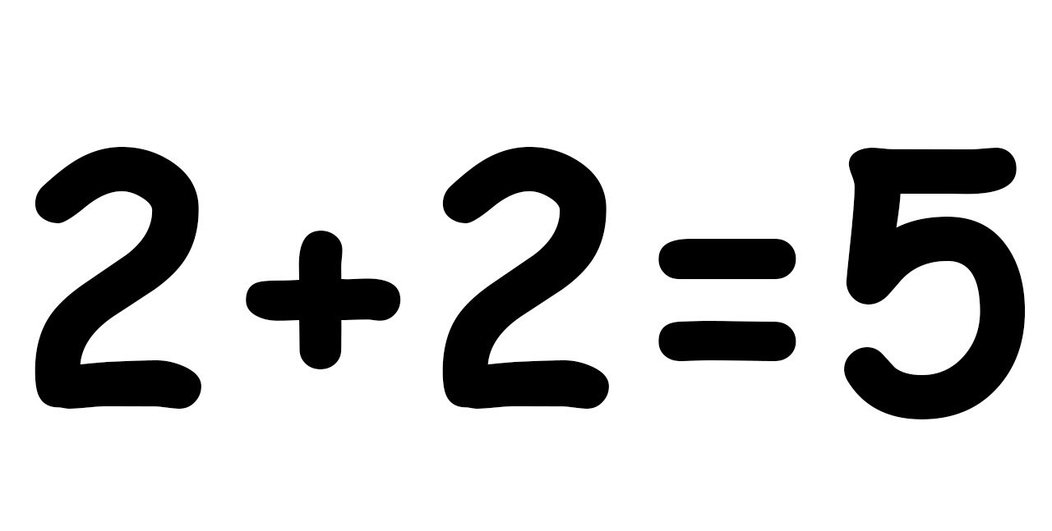

Формулировки замечаний ГБУ в отрицательных решениях, содержащих не обоснованные, не понятные, противоречащие законодательству об оценочной деятельности и обычным правилам оценочного делового оборота требования к отчетам об оценке.
Замечания носят крайне нестабильный характер: один и тот же алгоритм расчетов может быть признан верным или неверным не только у разных оценщиков, но и у одного оценщика на разных итерациях исправлений.

Slide 19
Таким образом по результатам спора оценочного сообщества и ГБУ Пермского края прокуратурой Пермского края и тремя судебными инстанциями установлено следующее:
При повторной подаче отчета об оценке- ГБУ не могут писать новые замечания- те, которые очевидно могли быть указаны при предыдущей подаче. Исправленная версия отчета об оценке- это НЕ новый отчет, а скорректированная версия предыдущего отчета по замечаниям ГБУ. Все замечания на отчет об оценке должны быть сформулированы сразу.
Все замечания должны быть обоснованными, понятными, исправимыми, и не противоречащими законодательству об оценочной деятельности.
Подход к написанию замечаний должен быть единообразным для всех оценщиков и оценочных компаний. Не должна наблюдаться ситуация, когда один и тот же алгоритм расчетов в разное время приводит к противоположным решениям ГБУ.
Оспорить отрицательное решение ГБУ в прокуратуре невозможно (это возможно только в суде), но оспорить в прокуратуре процедуру выдачи необоснованных замечаний ГБУ- возможно.

Slide 20
Основные причины противоречий между оценочным сообществом и ГБУ
Глубинная причина неоднократно озвучивалась оценочным и экспертным сообществом еще при внедрении данного закона:
Один и тот же орган осуществляет и кадастровую оценку и проверяет отчеты независимых оценщиков и по сути курирует назначение экспертов при судебном оспаривании решений ГБУ.
1. Крайне высокая зависимость ГБУ от региональной власти (в лице курирующего ГБУ министерства) и несамостоятельность ГБУ в принятии своих решений по взаимоотношениям с оценщиками.
2. Отсутствие какого бы то ни было контроля над качеством решений ГБУ. Пришлось привлекать к этому вопросу прокуратуру, что в общем не правильно, т.к. им есть чем заняться, да и не являются они специалистами в оценке.
3. Отсутствие публичности в принятии решений ГБУ (нет сквозной нумерации исправленных отчетов, публикуются только положительные решения, крайне не оперативно выкладываются положительные решения и основанные на них отчеты об оценке.
4. Недостаточная квалификация и высокая загрузка специалистов ГБУ, проверяющих отчеты об оценке.

Slide 21




ГБУ разрывается
Низкая квалификация
Отсутствие публичности
Отсутствие контроля качества
Прокуратура
Региональная власть
ГБУ
Собственники
Оценщики

Slide 22
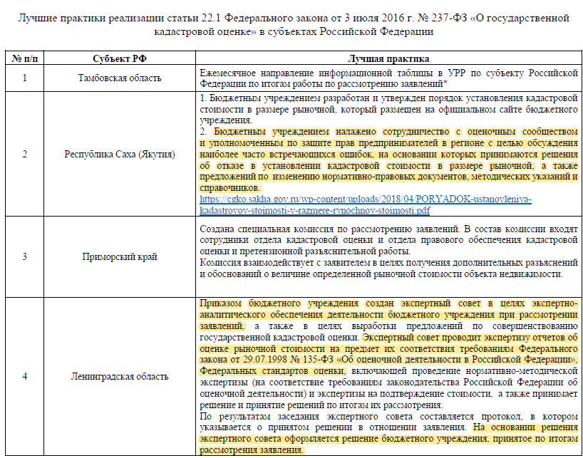
Пути решения по взаимодействию с ГБУ ЦТИ ПК

Slide 23
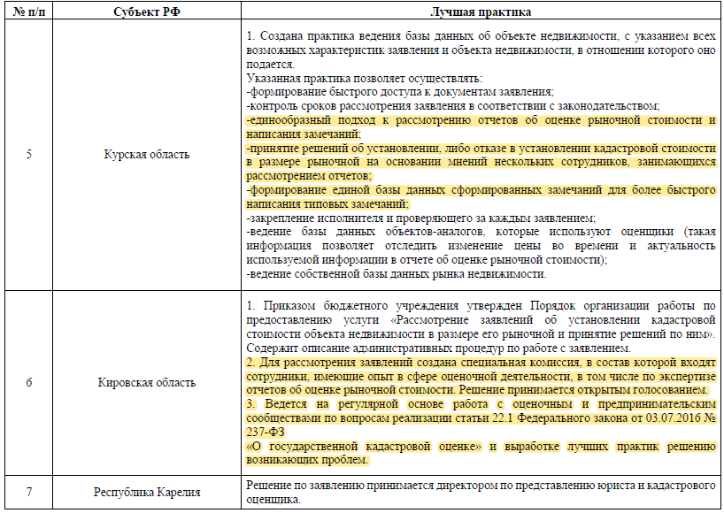
Пути решения по взаимодействию с ГБУ ЦТИ ПК

Slide 24
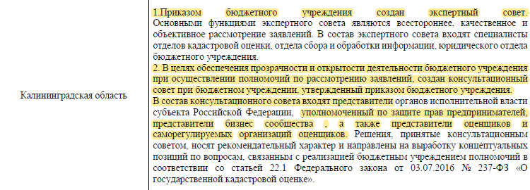
Пути решения по взаимодействию с ГБУ «ЦТИ ПК»
Источник: https://rosreestr.gov.ru/activity/kadastrovaya-otsenka/normativno-metodicheskoe-soprovozhdenie-kadastrovoy-otsenki/

Slide 25

Предложения по совершенствованию законодательства
Специалисты ГБУ должны нести ответственность за написанные замечания, все замечания должны быть обоснованы, при повторном отказе новые замечания должны вытекать из предыдущих замечаний.
Замечания со стороны ГБУ к отчетам оценщиков должны быть объективны, понятны, соответствовать теории оценки, сложившейся практике в стране. Замечания должны быть написаны соответствующими оценочной терминологии определениями, чтобы у оценщика была возможность их устранить.
При появлении новых замечаний они должны быть согласованы с практикующими специалистами – экспертами в области оценки.
Необходимо доработать законодательство в части учета обращений заявителей по кадастровому номеру, со сквозной нумерацией, чтобы заявитель мог аргументированно доказать необоснованность отказов.
Публиковать в свободном доступе не только положительные (об установлении кадастровой стоимости объекта недвижимости в размере его рыночной стоимости) но и отрицательные (об отказе в установлении кадастровой стоимости объекта недвижимости в размере его рыночной стоимости) решения, а также основанные на них отчеты об оценке, причем весьма оперативно.
Обязать создавать при ГБУ экспертно-консультационный комитет, состоящий из оценщиков и представителей бизнеса, обладающих право рассматривать апелляции на решения ГБУ

Slide 26

Организационные предложения по нормализации взаимодействия ГБУ и оценочного сообщества
Предложения
Ежеквартальные круглые столы с представителями СРО оценщиков и предпринимательской общественности в регионе
Создать апелляционный орган по рассмотрению решений ГБУ (не путать с судебным оспариванием)

Slide 27
Спасибо за внимание
Бобунов Эдуард Анатольевич
Руководитель представительств в Пермском крае:
СРО оценщиков «Экспертный совет»,
Союз судебных экспертов «Экспертный совет».
НП Финансово-экономических судебных экспертов
Сертифицированный СРОО «Экспертный совет» и РОО оценщик недвижимости
Сертифицированный по Европейским стандартам специалист по оценке недвижимости
Оценщик предприятия (бизнеса) пятого отраслевого квалификационного уровня по требованиям Евразийской организации экономического сотрудничества
Директор Оценочной компании «Тереза», Юкей-оценка
Оценщик, эксперт, опыт работы 29 лет
E-mail: bobunov@oktereza.ru
Тел. +7-902-471-84-94

